Slide 1
TRƯỜNG TIỂU SỐ 2 PHƯỚC THẮNG
CHÀO MỪNG CÁC THẦY CÔ GIÁO
VỀ DỰ GIỜ, THĂM LỚP

Slide 2
Thứ tư ngày 15 tháng 11 năm 2024 DẠY HỌC THEO CHỦ ĐỀ CHỦ ĐỀ: EM YÊU TRƯỜNG EM TRANG TRÍ BƯU THIẾP CHÀO MỪNG 20/11
Khởi động

Slide 3
Thứ tư ngày 15 tháng 11 năm 2024 DẠY HỌC THEO CHỦ ĐỀ CHỦ ĐỀ: EM YÊU TRƯỜNG EM TRANG TRÍ BƯU THIẾP CHÀO MỪNG 20/11
Khám phá:
LÀM BƯU THIẾP CHÚC MỪNG THẦY CÔ GIÁO

Slide 4
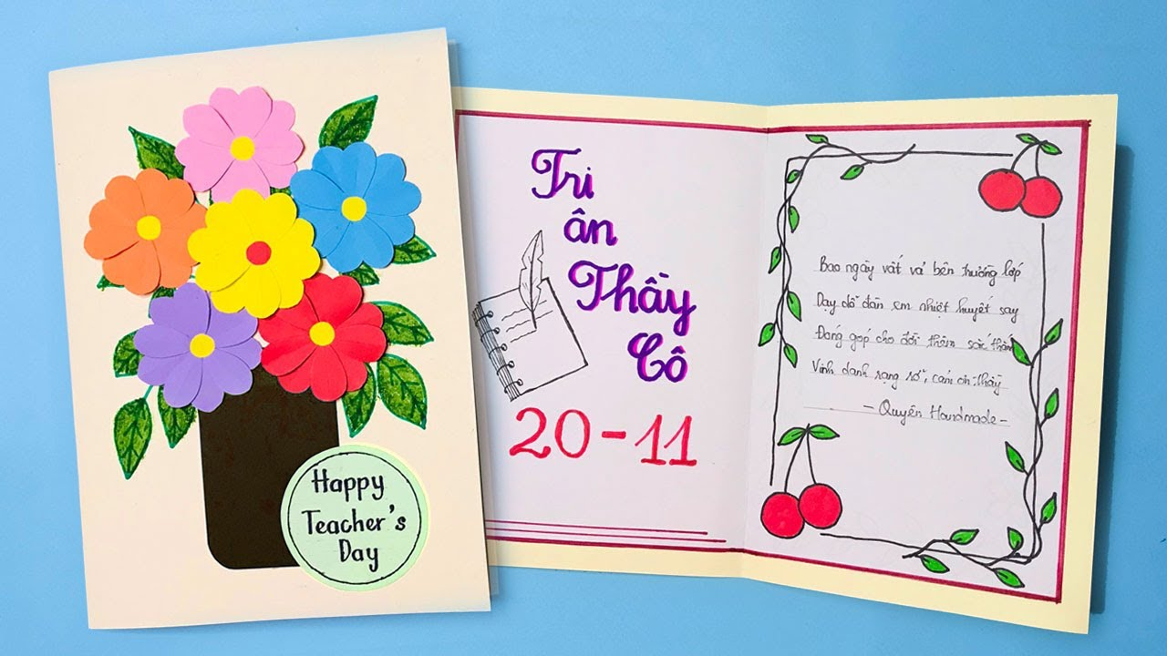

Slide 5
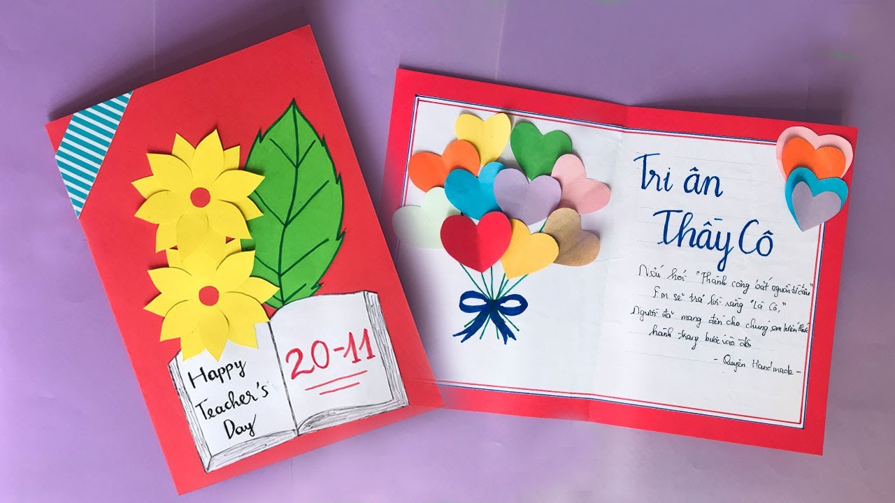

Slide 6
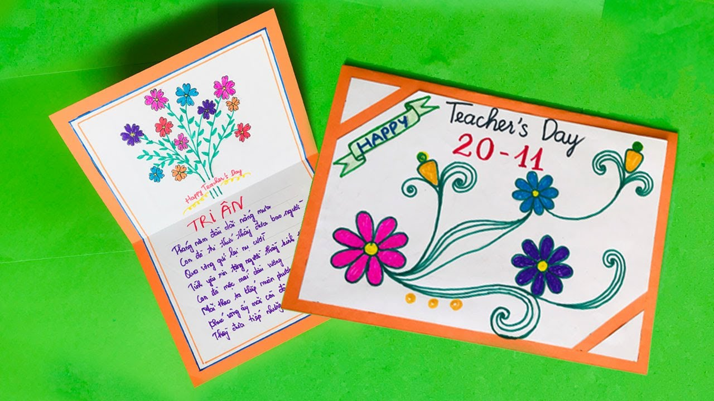

Slide 7
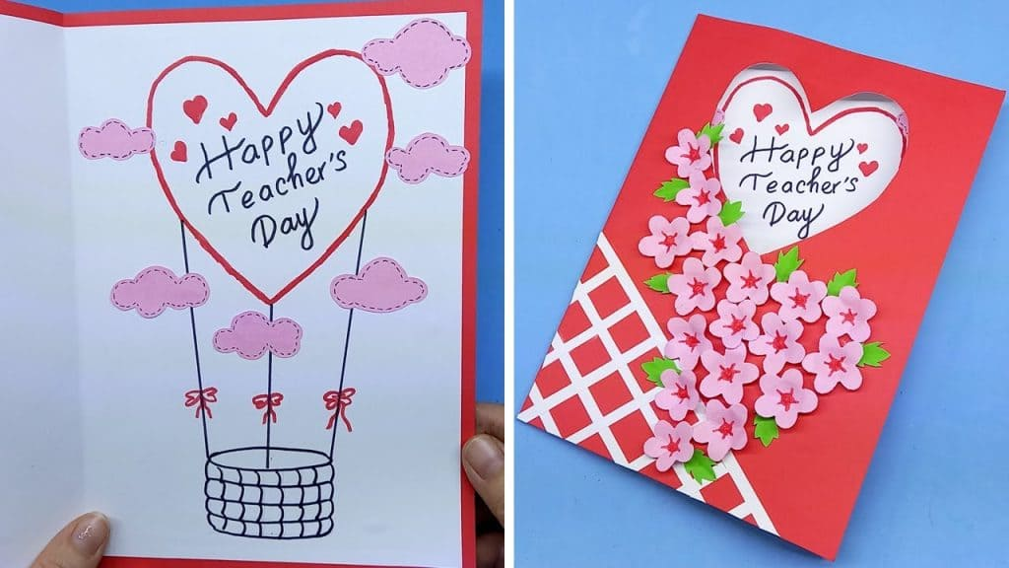

Slide 8
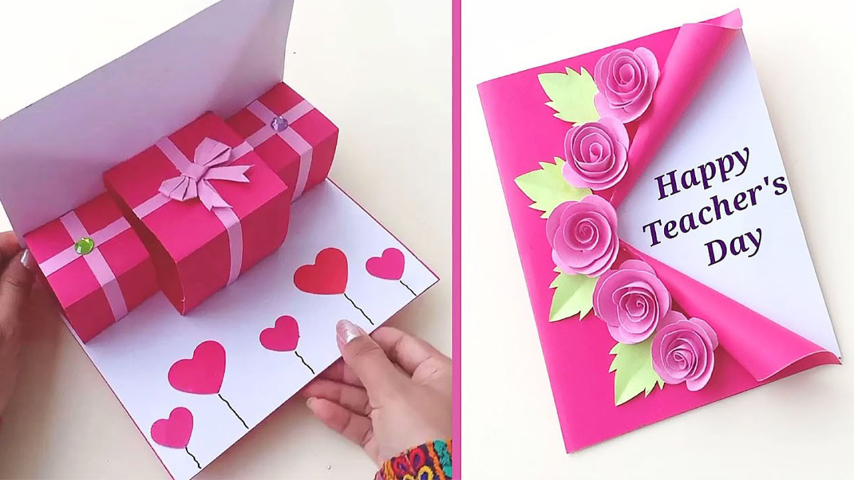

Slide 9
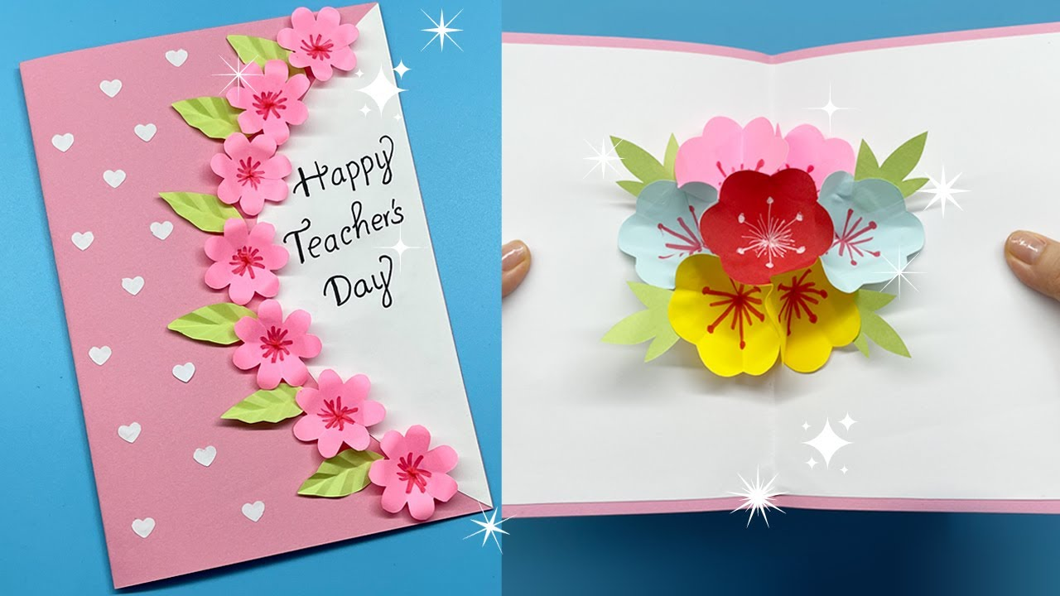

Slide 10
Thứ tư ngày 15 tháng 11 năm 2024 DẠY HỌC THEO CHỦ ĐỀ CHỦ ĐỀ: TRANG TRÍ BƯU THIẾP CHÀO MỪNG 20/11
Mở rộng và tổng kết chủ đề: Thảo luận theo tổ

Slide 11
CẢM ƠN THẦY CÔ ĐÃ LẮNG NGHE !

